Slide 1
on recognition
文字识别
Base
的书本分类
基于
组长：温馨 组员：蒋雨菲，唐国鑫，
黄俞融，高毓聆
指导教师：吴洪
CLASSIFICATION
BOOK

Slide 2

项目背景和意义
1
项目背景和意义
2
项目目标
项目目标
3
系统总体设计
系统总体设计
4
主要算法设计
主要算法设计
5
其他重要模块介绍
其他重要模块介绍
6
系统展示
系统展示
7
项目成员与分工
项目成员与分工

Slide 3
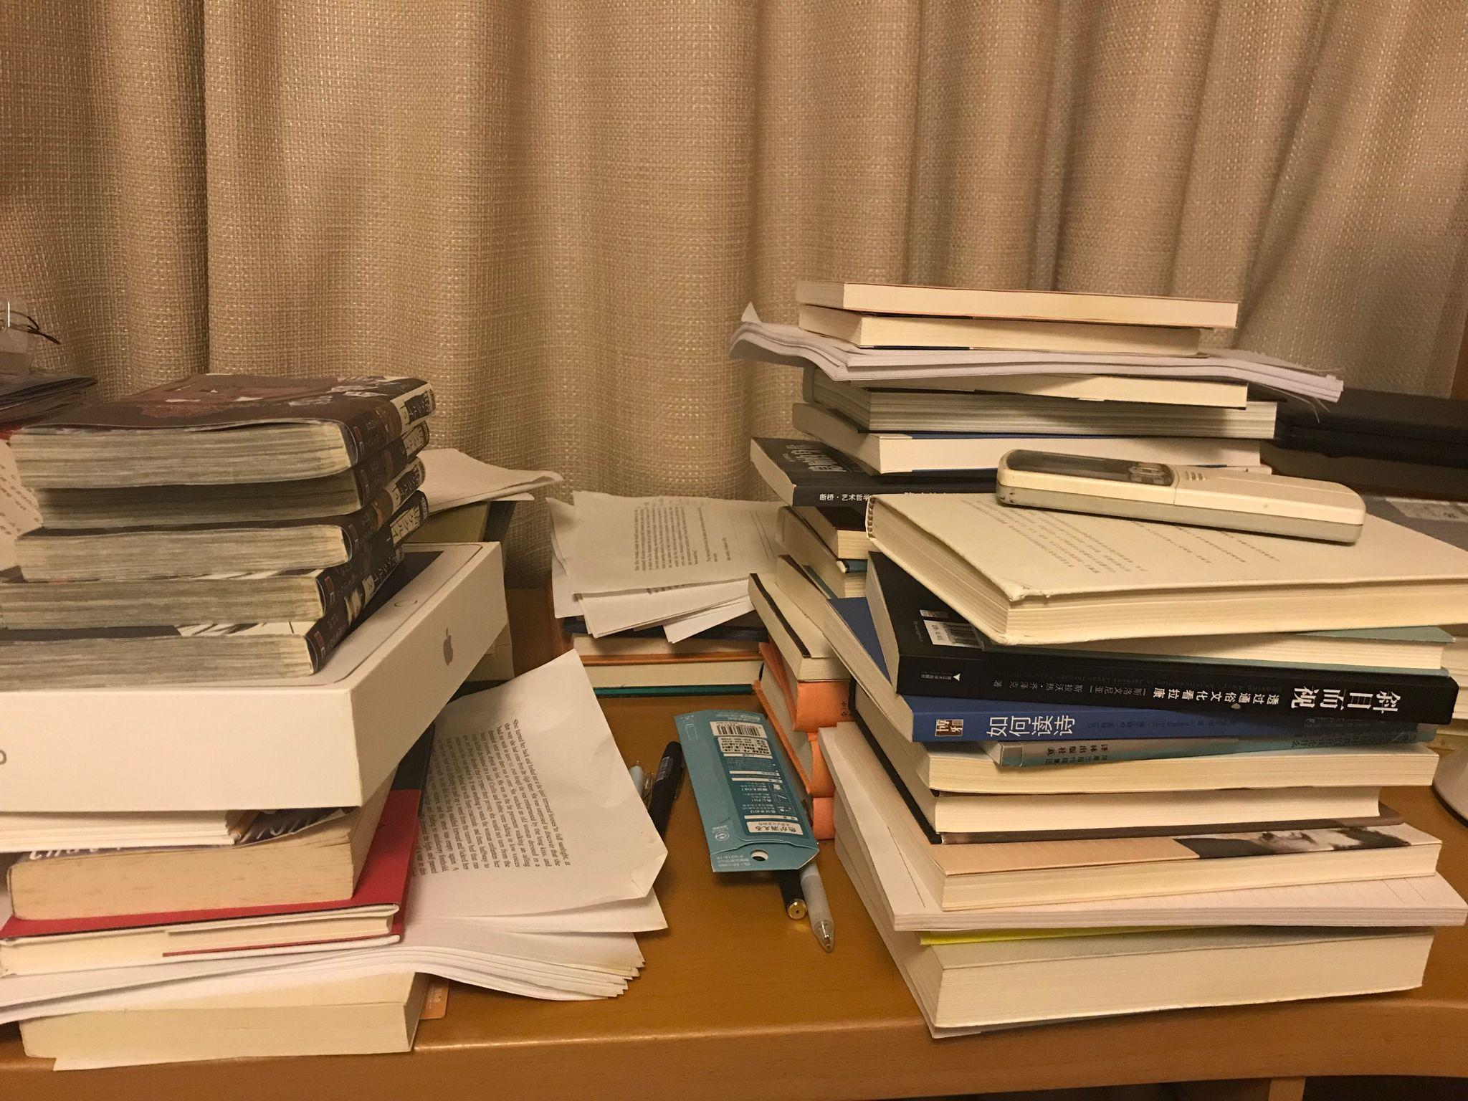
项目背景
和意义
BACKGROUNG
基于高校学生对于二手书的需求，二手书店已经成为校园里面不可或缺的一部分。书店从学生手中回收二手书籍后，必然要进行分类整理，方便之后上架。如果人工进行分类，无疑会是一项巨大的工程，产生不必要的人力浪费。
基于此，我们设计了这个项目，以帮助二手书店进行自动书籍分类。不仅如此，该项目也可应用到所有需要进行书籍分类的场景，如书店、图书馆等。

Slide 4

PROJECT
项目目标
OBJECTIVES
1.完成四类书的识别和分类。
2.依托Paddle进行文字识别，
判断书籍的种类。
3.根据书籍的种类，控制舵机带动其上纸板旋转到特定的方向，模拟实际分类过程中的转盘行为

Slide 5
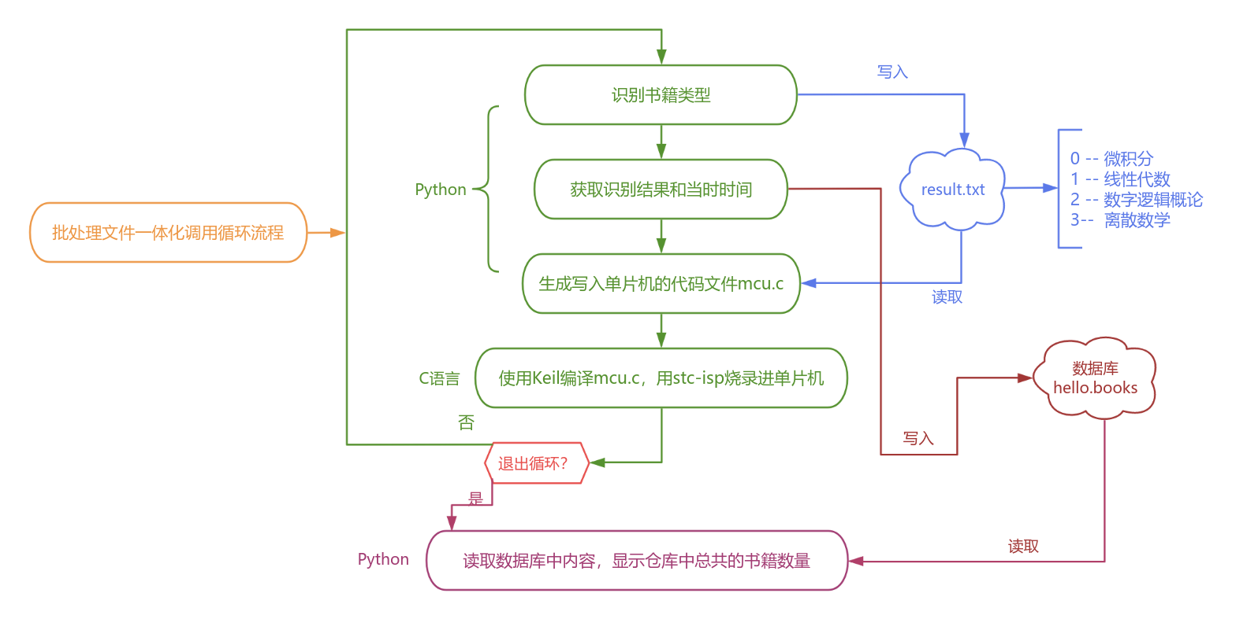
系统总体设计
1.PaddleOCR
介绍
百度PaddleOCR是一款基于PaddlePaddle深度学习框架的开源OCR（Optical Character Recognition）工具包。它提供了一套完整的OCR解决方案，可以实现文字检测、文字识别和版面分析等功能。PaddleOCR具有高度的灵活性和可扩展性，可以适应不同场景下的文字识别需求
AL

Slide 6
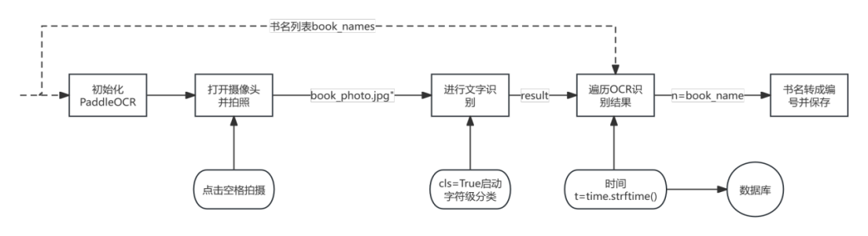
主要算法设计
1.PaddleOCR
介绍
百度PaddleOCR是一款基于PaddlePaddle深度学习框架的开源OCR（Optical Character Recognition）工具包。它提供了一套完整的OCR解决方案，可以实现文字检测、文字识别和版面分析等功能。PaddleOCR具有高度的灵活性和可扩展性，可以适应不同场景下的文字识别需求
2.整体结构

Slide 7
主要算法设计
1.PaddleOCR
介绍
百度PaddleOCR是一款基于PaddlePaddle深度学习框架的开源OCR（Optical Character Recognition）工具包。它提供了一套完整的OCR解决方案，可以实现文字检测、文字识别和版面分析等功能。PaddleOCR具有高度的灵活性和可扩展性，可以适应不同场景下的文字识别需求
2.整体结构
3.实现细节
整体思路：
利用opencv库打开摄像头,拍摄存储书本图片利用paddleocr 对存储的图片进行识别后与已有书本列表比照得到书籍类型。
创建书名列表：
book_names包括：微积分、线性代数、数字逻辑概论、离散数学。
遍历识别结果：
遍历result列表，提取出每行文字识别的结果，每行包含多个识别的单词和其位置信息。对每个单词进行处理，获取其文字内容，然后检查每一个识别出的文字是否在列表中。如果识别结果中含有书名，则将该书名存储在变量n中。

Slide 8
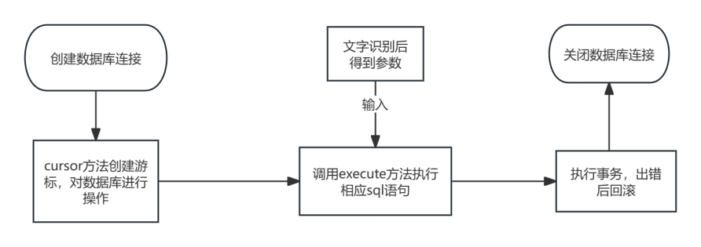
主要算法设计
1.PaddleOCR介绍
百度PaddleOCR是一款基于PaddlePaddle深度学习框架的开源OCR（Optical Character Recognition）工具包。它提供了一套完整的OCR解决方案，可以实现文字检测、文字识别和版面分析等功能。PaddleOCR具有高度的灵活性和可扩展性，可以适应不同场景下的文字识别需求
·整体结构
2.整体结构
3.实现细节
·实现细节
整体思路：
利用pymysql模块建立本地数据库与ocr 模型识别文件的关系，将模型识别后得到的参数 （书名、识别时间、数量）传至数据库。Commit：
事务提交，可将执行的sql操作同步到本地数据库中。
rollback：
当前事务出错时撤回事务操作，恢复数据库的完整性。
AL
整体思路：
利用opencv库打开摄像头,拍摄存储书本图片利用paddleocr 对存储的图片进行识别后与已有书本列表比照得到书籍类型。
创建书名列表：
book_names包括：微积分、线性代数、数字逻辑概论、离散数学。
遍历识别结果：
遍历result列表，提取出每行文字识别的结果，每行包含多个识别的单词和其位置信息。对每个单词进行处理，获取其文字内容，然后检查每一个识别出的文字是否在列表中。如果识别结果中含有书名，则将该书名存储在变量n中。
1.
链
接
和
写入数据库

Slide 9

主要算法设计
1.PaddleOCR介绍
百度PaddleOCR是一款基于PaddlePaddle深度学习框架的开源OCR（Optical Character Recognition）工具包。它提供了一套完整的OCR解决方案，可以实现文字检测、文字识别和版面分析等功能。PaddleOCR具有高度的灵活性和可扩展性，可以适应不同场景下的文字识别需求
1.
·整体结构
2.整体结构
链
接
和
写入数据库
3.实现细节
·实现细节
整体思路：
利用pymysql模块建立本地数据库与ocr 模型识别文件的关系，将模型识别后得到的参数 （书名、识别时间、数量）传至数据库。Commit：
事务提交，可将执行的sql操作同步到本地数据库中。
rollback：
当前事务出错时撤回事务操作，恢复数据库的完整性。
整体思路：
利用opencv库打开摄像头,拍摄存储书本图片利用paddleocr 对存储的图片进行识别后与已有书本列表比照得到书籍类型。
创建书名列表：
book_names包括：微积分、线性代数、数字逻辑概论、离散数学。
遍历识别结果：
遍历result列表，提取出每行文字识别的结果，每行包含多个识别的单词和其位置信息。对每个单词进行处理，获取其文字内容，然后检查每一个识别出的文字是否在列表中。如果识别结果中含有书名，则将该书名存储在变量n中。
2.
控制单片机
和舵机

Slide 10
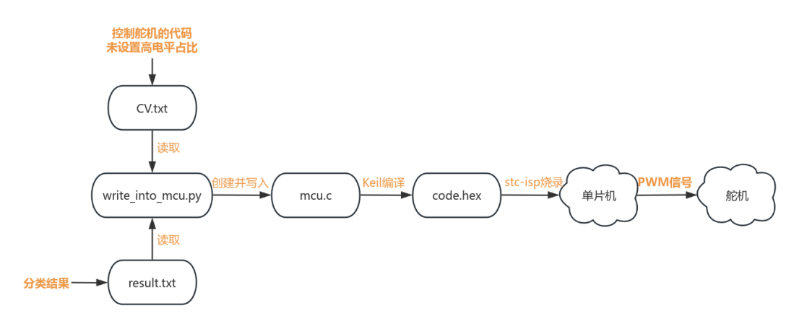
2.
·整体结构
控制单片机
和舵机

Slide 11
✓CV.txt
整体思路：
利用中断系统生成PWM信号，通过P2^7引脚输出；通过重置ISP控制寄存器实现单片机的热启动。
中断：每500us中断一次
PWM：
定义变量count、timer1、time_all，其中timer1由result.txt中的结果决定，count用于中断计数，time_all是PWM信号的全周期长度。每中断一次，count加一。count<timer1时，使P2^7输出高电平；count大于timer1时，输出低电平。当count达到time_alll时，置零。 热启动：
定义变量loop，初始化为0，每中断一次加一。Loop=100时，将寄存器ISP_CONTR设置为0x60。write_into_mcu.c
整体思路：
利用C语言的文件读写函数，读取result.txt，得到分类的结果。读取CV.txt，根据分类结果对timer1的值进行修改后，写入mcu.c。
定位timer1：
根据CV.txt确定timer1定义和初始化的行号，对该行进行修改。
2.
控制单片机
·实现细节
和舵机
3.
批处理文件编写

Slide 12
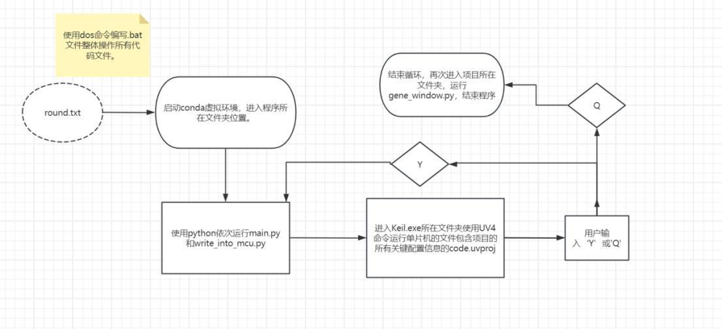
3.
·整体结构
批处理文件编写

Slide 13
3.
·实现细节
批处理文件编写
✓round.bat
整体思路：
利用电脑dos命令集，编写一段能够一次性运行所有代码文件的代码。首先call conda环境的activate.bat启动python环境，然后依次运行两个python文件。运行完毕后result.txt被改变，进入Keil环境使用Keil µVision自带的UV4命令运行.uvproj集成文件。最后和用户交互实现循环判断，并在退出时运行python文件打开窗口统计结果。
启动activate.bat：
.bat文件无法直接使用conda activate命令，需要call 另一个bat文件（activate.bat）。
循环判断：
使用choice、if和goto命令实现。✓
4.
窗口显示

Slide 14
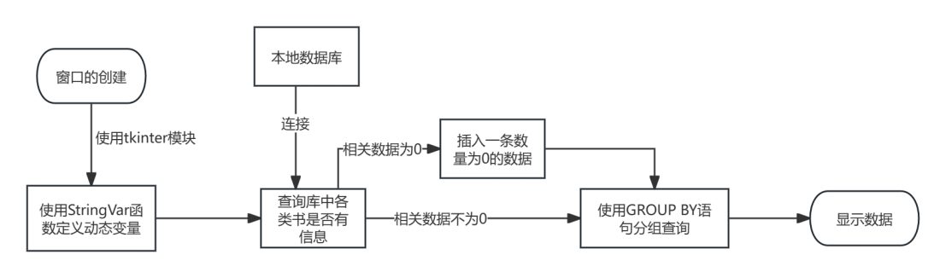
4.
·整体结构
窗口显示

Slide 15
4.
·实现细节
窗口显示
✓✓gene_window.py
整体思路：
利用tkinter模块实现窗口的创建和数据的显示。
SringVar函数：
可创建可更新变量，实时显示数据使用if not语句判断fetchone返回的元组是否为空，以此来判断是否要插入数量为0的数据，以便最终使用分类查询各类书的数量。

Slide 16
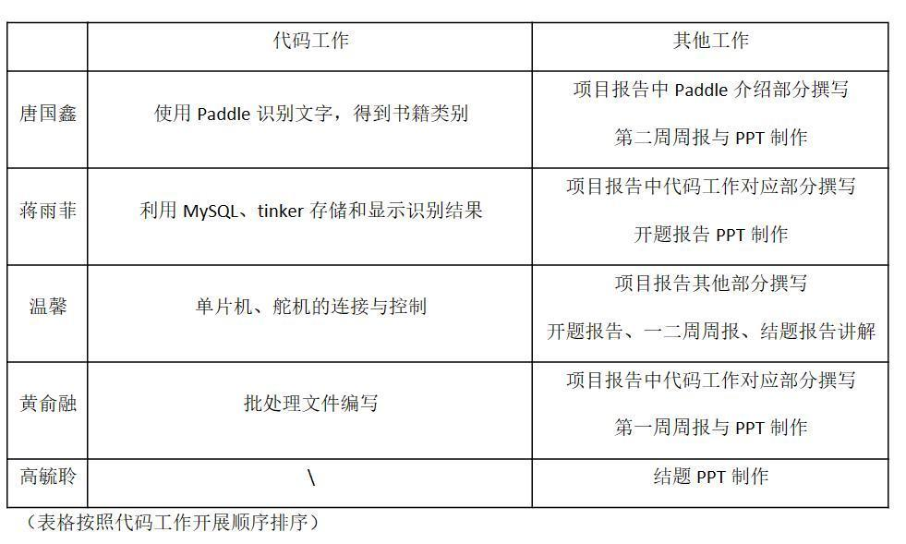
MEMBER
项目成员与分工
WORK

